Slide 1
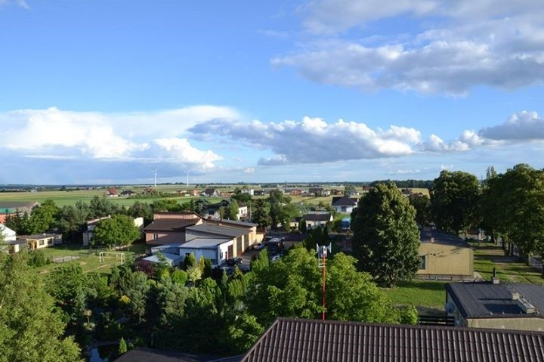
615 lat Sulisławic

Slide 2
Rok 1402
Księga ziemska kaliska – pierwsze źródło pisane, w którym odnotowane zostały Sulisławice
Philipus de Sulislauicze – pierwszy właściciel dóbr Sulisławickich

Slide 3
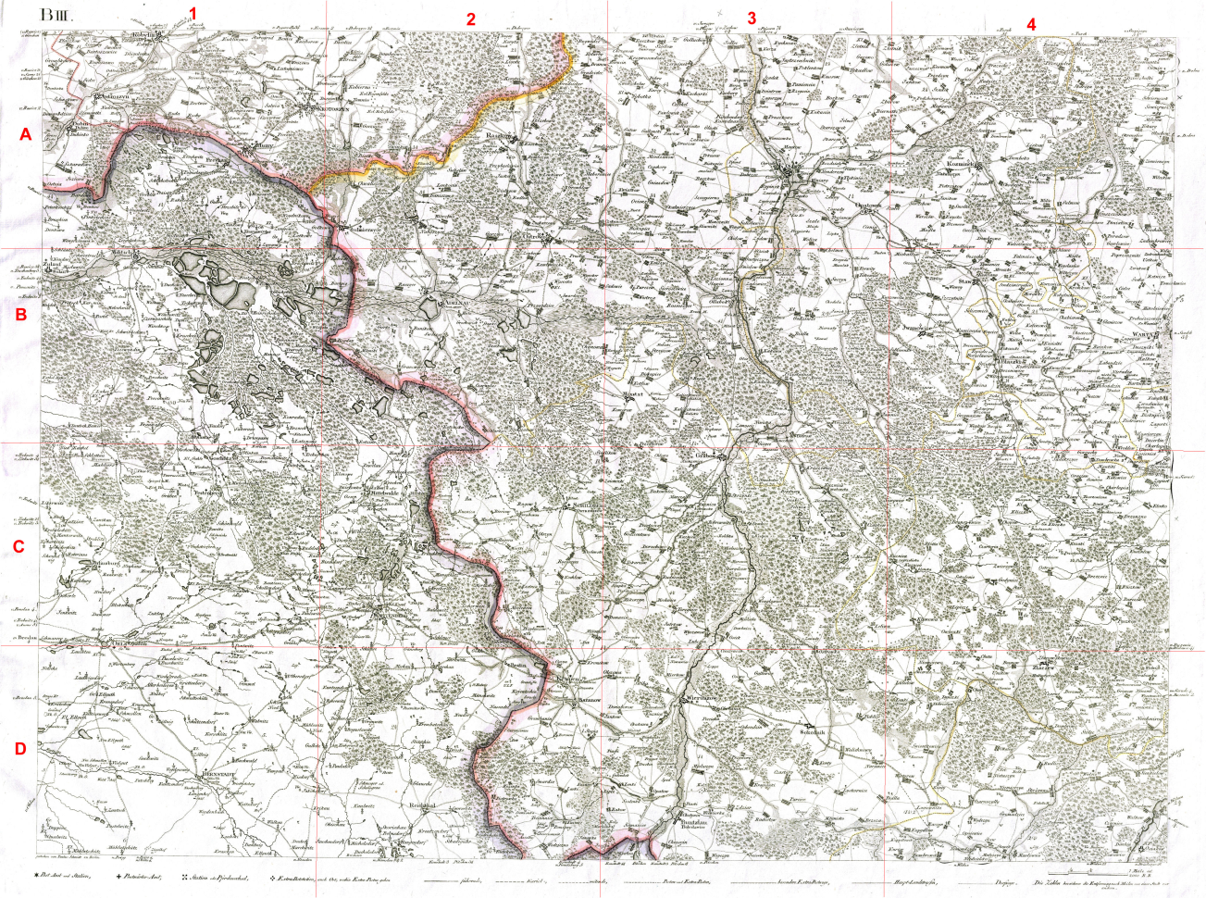
Źródła kartograficzne
Mapa Davida Gilly’ego, Mapa Prus Południowych,
z lat 1802-1803

Slide 4
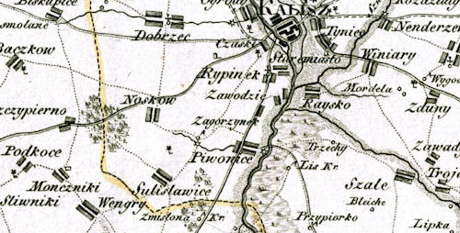
Mapa Prus Południowych
Sulisławice w latach 1802-1803

Slide 5
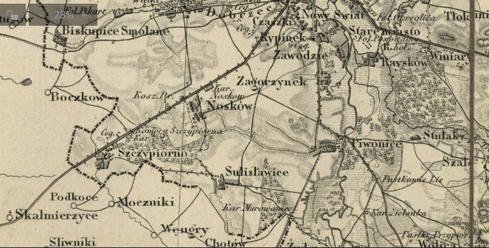
Topograficzna Karta Królestwa Polskiego
1839 rok

Slide 6
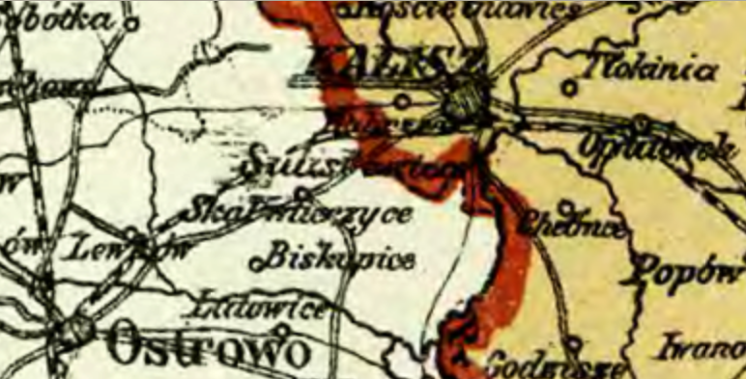
Mapa Gubernii Kaliskiej Królestwa Polskiego
1904 rok

Slide 7
Właściciele Sulisławic
Philipus de Sulislauicze (1402)
Mikołaj Sobol Gacki
Bracia Mikołaj i Othe z Sulisławic (1444)
Piotr Oszczekliński (1447)
Mikołaj Oszczekliński (ok.1472)
Piotr Poniatowski (1481)
Anna Stanisławowa Przetocka
Stanisław Gajewski (ok.1496)
Urszula Wojciechowa Bartoszewska, Stanisław i Erazm Sulisławscy (poszczególne części, ok..1530)
Mikołaj Chwalęcki (ok.1532)
Marcin Szadkowski (1569)
Piotr i Jan Sulisławscy (1575)
Stanisław Dzierżanowski (ok.1583-1591 – samodzielny właściciel)
Wojciech Gajewski (1555-1562)
Andrzej Rudnicki

Slide 8
Właściciele Sulisławic, c.d.
Jan Gajewski
Wojciech i Jan Wszołowski (po 1603)
Jan Bartochowski (1624)
Stefan Domiechowski (1625-1668, po tym okresie następuje czas rozbicia pomiędzy licznych spadkobierców)
Wojciech Wierzbięta Biskupski, Aleksander Biskupski, Stanisław Limanowski, Urszula z Lipskich, Jan Franciszek Limanowski, Mikołaj Górzyński, Franciszek Potocki, Jan Limanowski
Michał Węgierski (ok.1723 przejmuje całość dóbr)
Andrzej Kiedrzyński
Walerian Węgierski (ok. 1748)
Kazimierz Biernacki (początek lat 90.tych XVIII wieku)
Alojzy Prosper Biernacki (1801-1844)
Kamila z Biernackich Łączyńska (1844)
Julian Czartkowski (1855)
Napoleon Józef Otocki (1858)
Aleksander Gołembowski (1859)
Adolf Sokolnicki (1875-1887)
Władysław Łaszczyński (po śmierci w 1895 dziedziczą dzieci Stanisław, Ignacy i Zofia)
Ignacy Łaszczyński (od ok. 1910 roku samodzielny i ostatni dziedzic Sulisławic do lat 40.tych XX wieku)

Slide 9
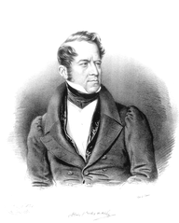
Alojzy Prosper Biernacki 1801-1844
Sędzia pokoju departamentu kaliskiego
Za działalność niepodległościową (pomoc w powstaniu listopadowym) skonfiskowano mu Sulisławice, po roku majątek zwrócono
Wprowadził płodozmian
Propagator zmechanizowanego i nowoczesnego rolnictwa, sprowadzał maszyny z Niemiec
Twórca zachowanego do dziś zespołu parkowego oraz części dworskiej
Zmarł w 1854 w Paryżu

Slide 10
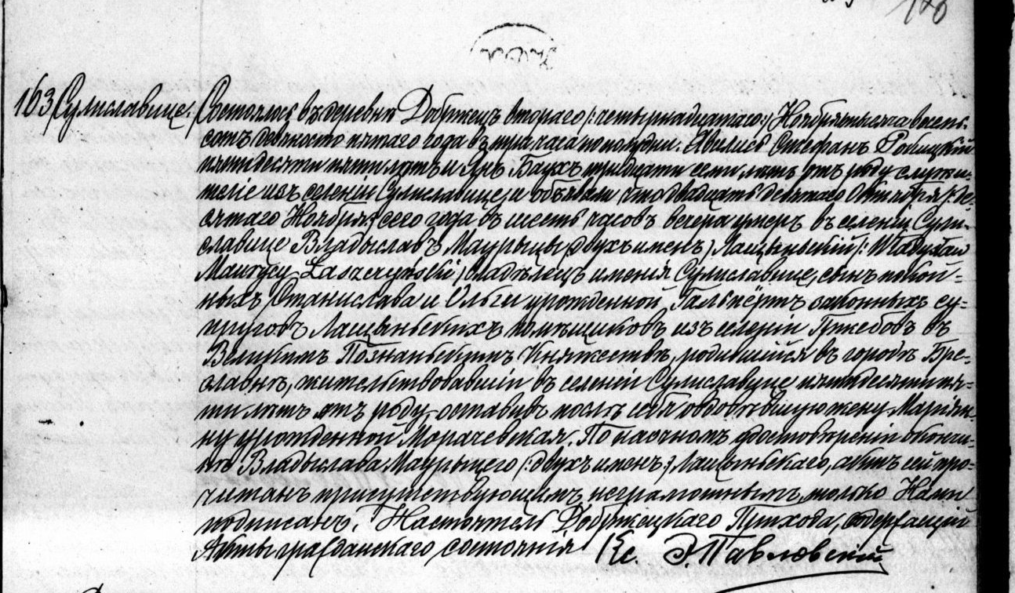
Rodzina Łaszczyńskich
Akt zgonu Władysława Łaszczyńskiego,
Akta stanu cywilnego Parafii Rzymskokatolickiej Dobrzec z roku 1895

Slide 11
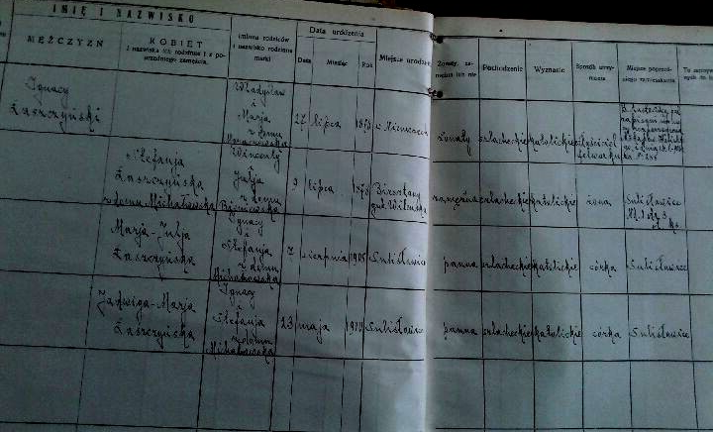
Księga ludności powiatu kaliskiego z lat 1917-1939
Rodzina Ignacego Łaszczyńskiego, żona Stefania
i córki Maria i Jadwiga

Slide 12
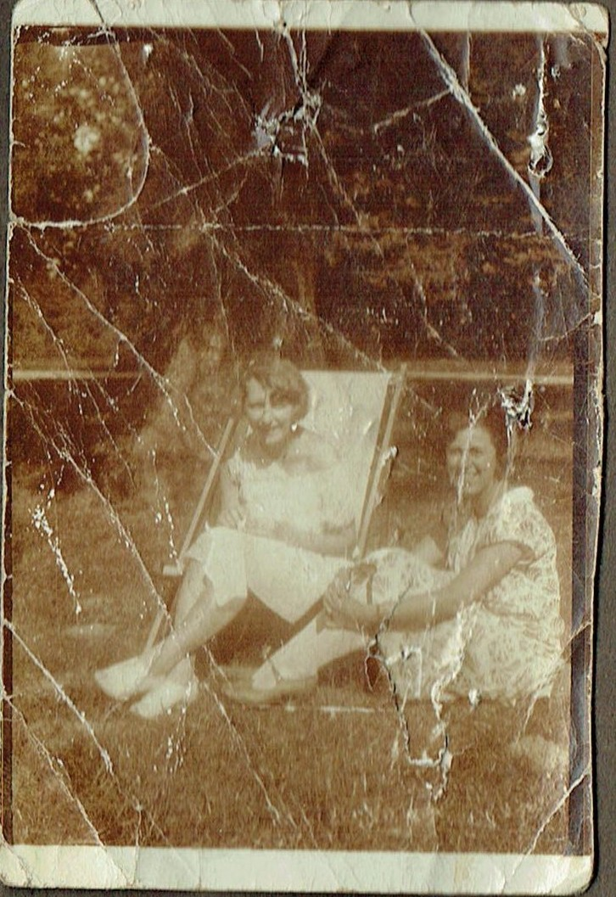
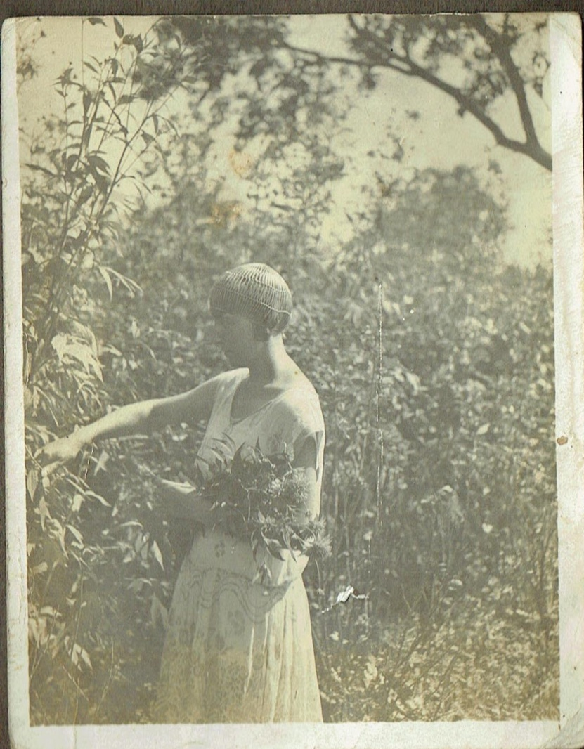
Jadwiga i Maria Łaszczyńskie lata 30-ste

Slide 13
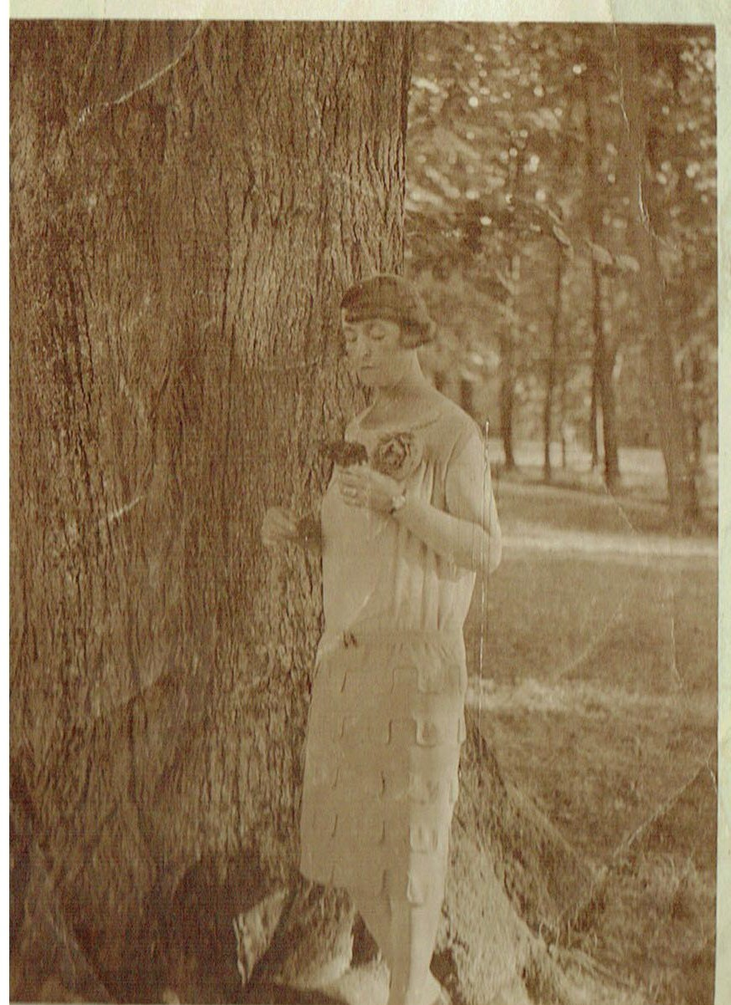
Stefania Łaszczyńska

Slide 14
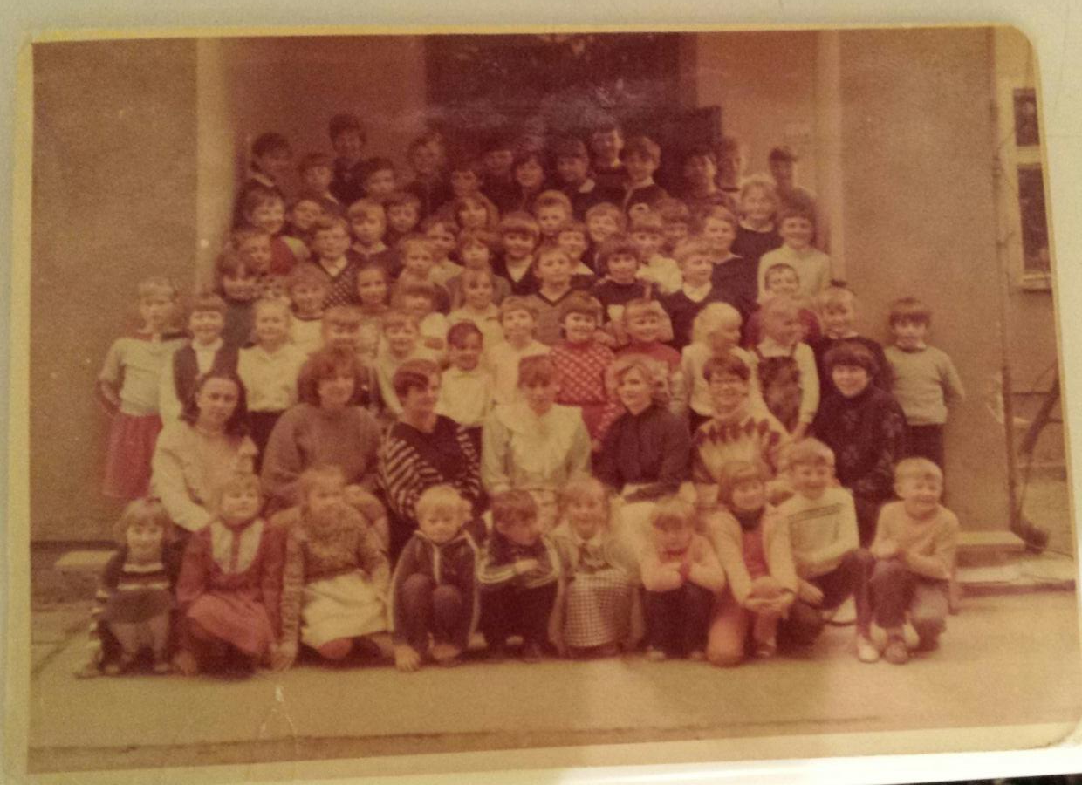
Szkoła Podstawowa
Istniejący budynek szkoły oddano do użytku
w 1937 roku

Slide 15
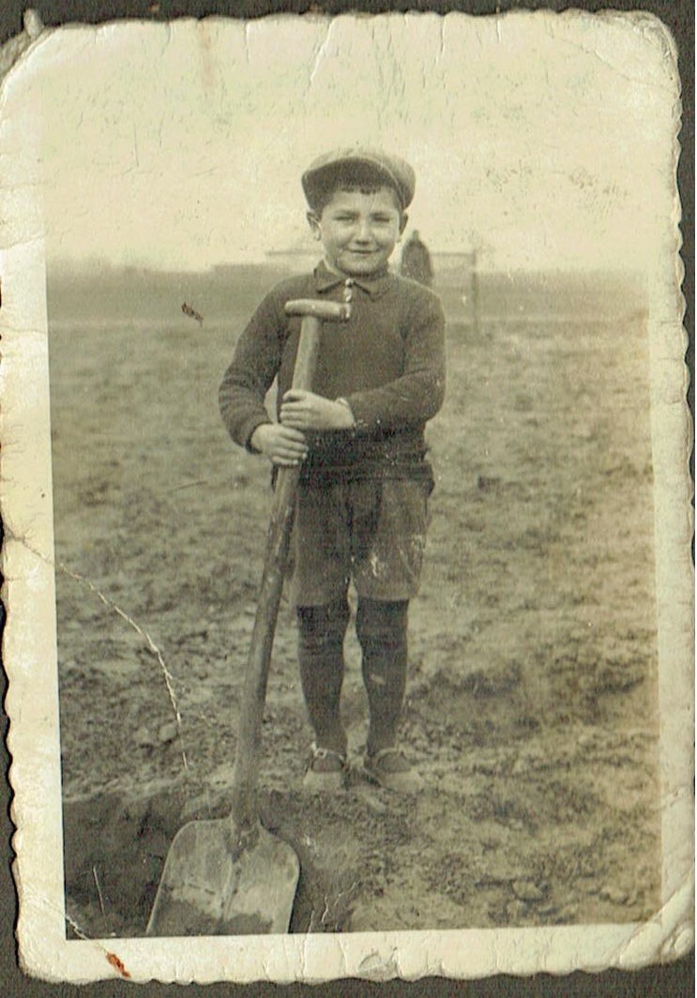
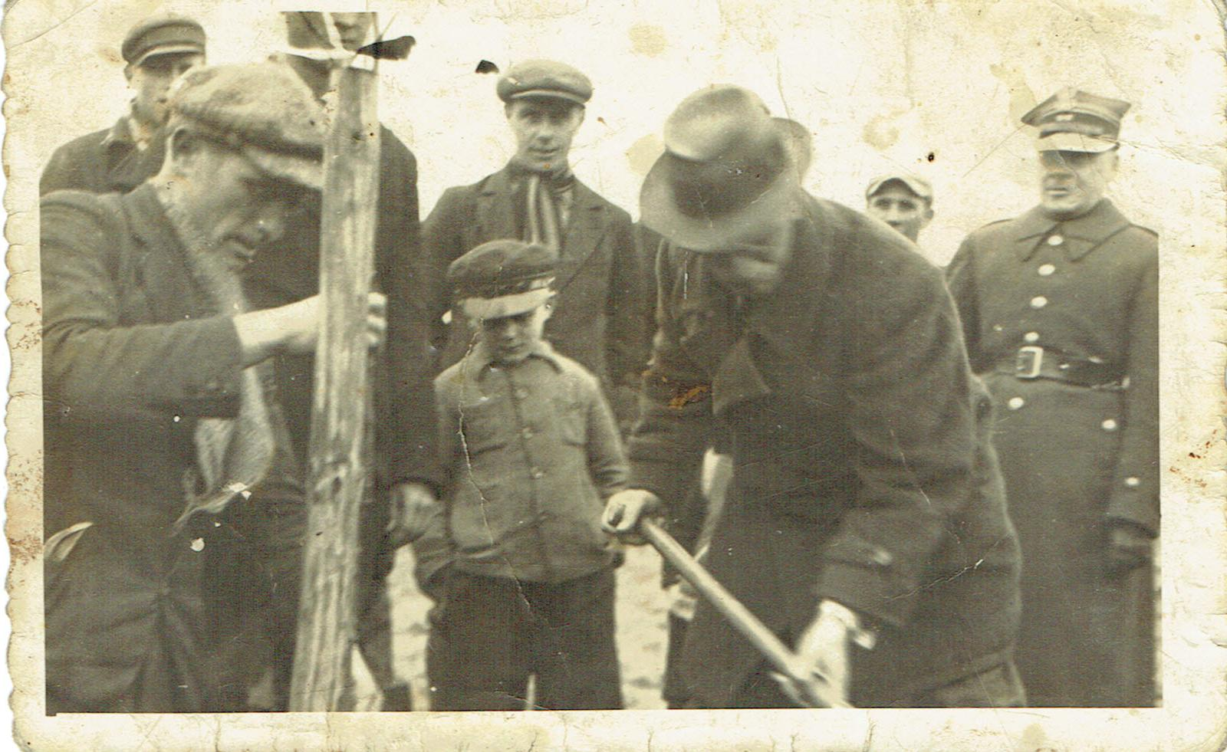
Budowa Szkoły zdjęcia z lat ok. 1936-1937

Slide 16
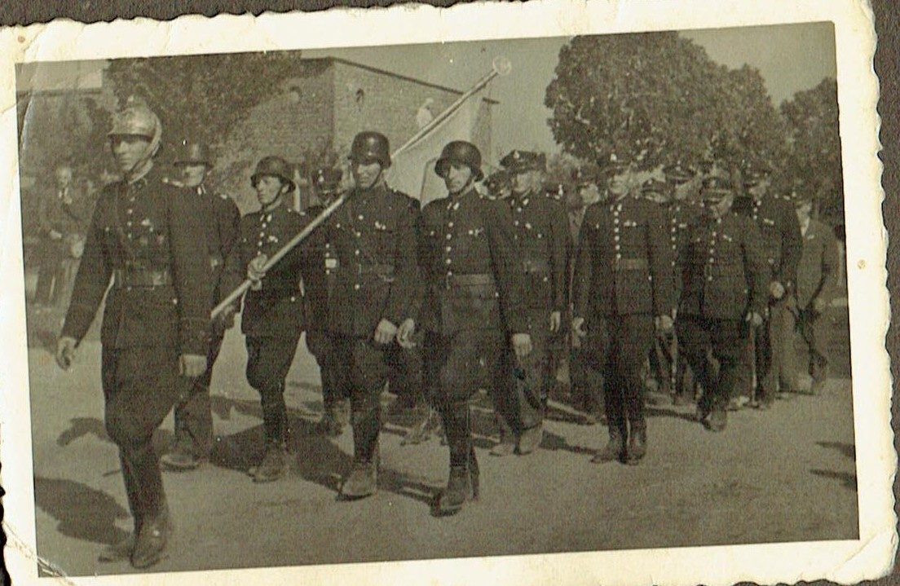
Ochotnicza Straż Pożarna
1912 rok
Zdjęcie z ok.1954 roku

Slide 17
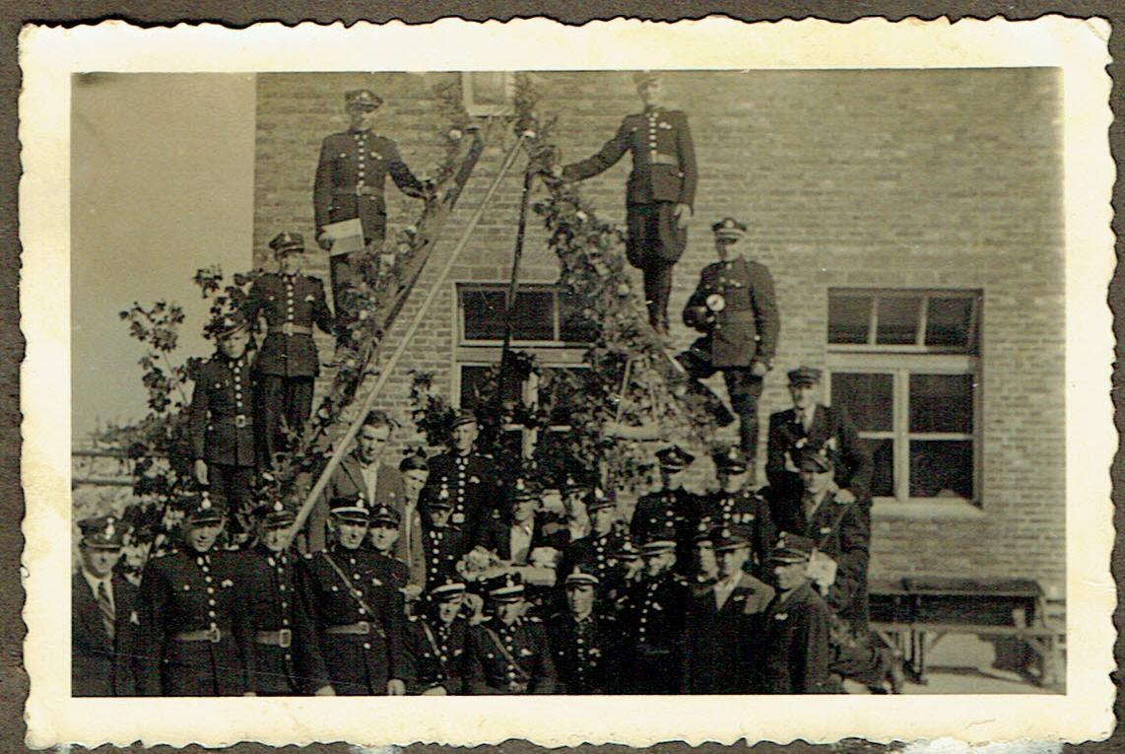
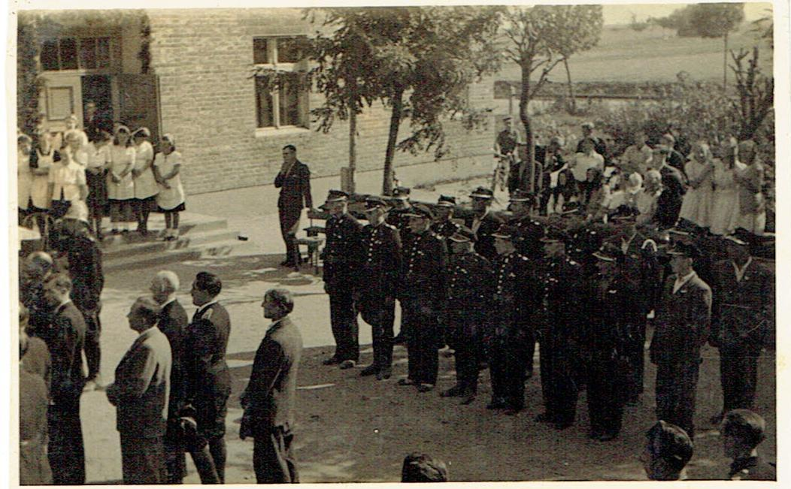
OSP Sulisławice
Ochotnicza Straż Pożarna w Sulisławicach, lata 50.
Święto św. Floriana

Slide 18
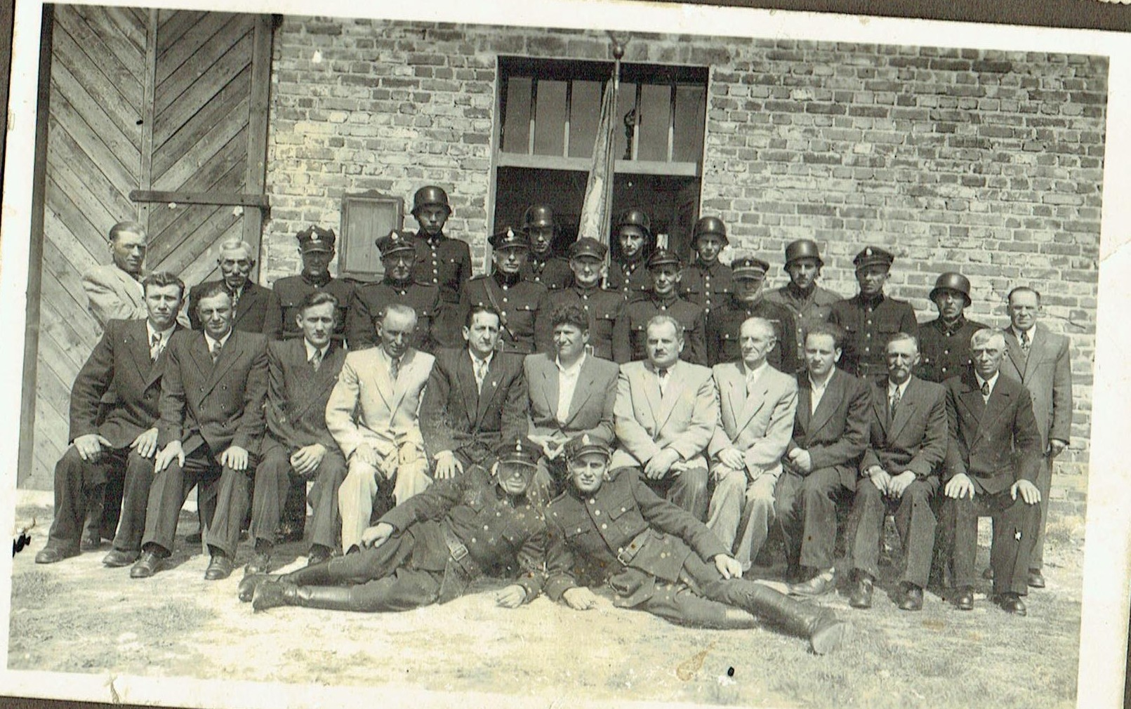
Druhowie z OSP Sulisławice i OSP Szczypiorno

Slide 19
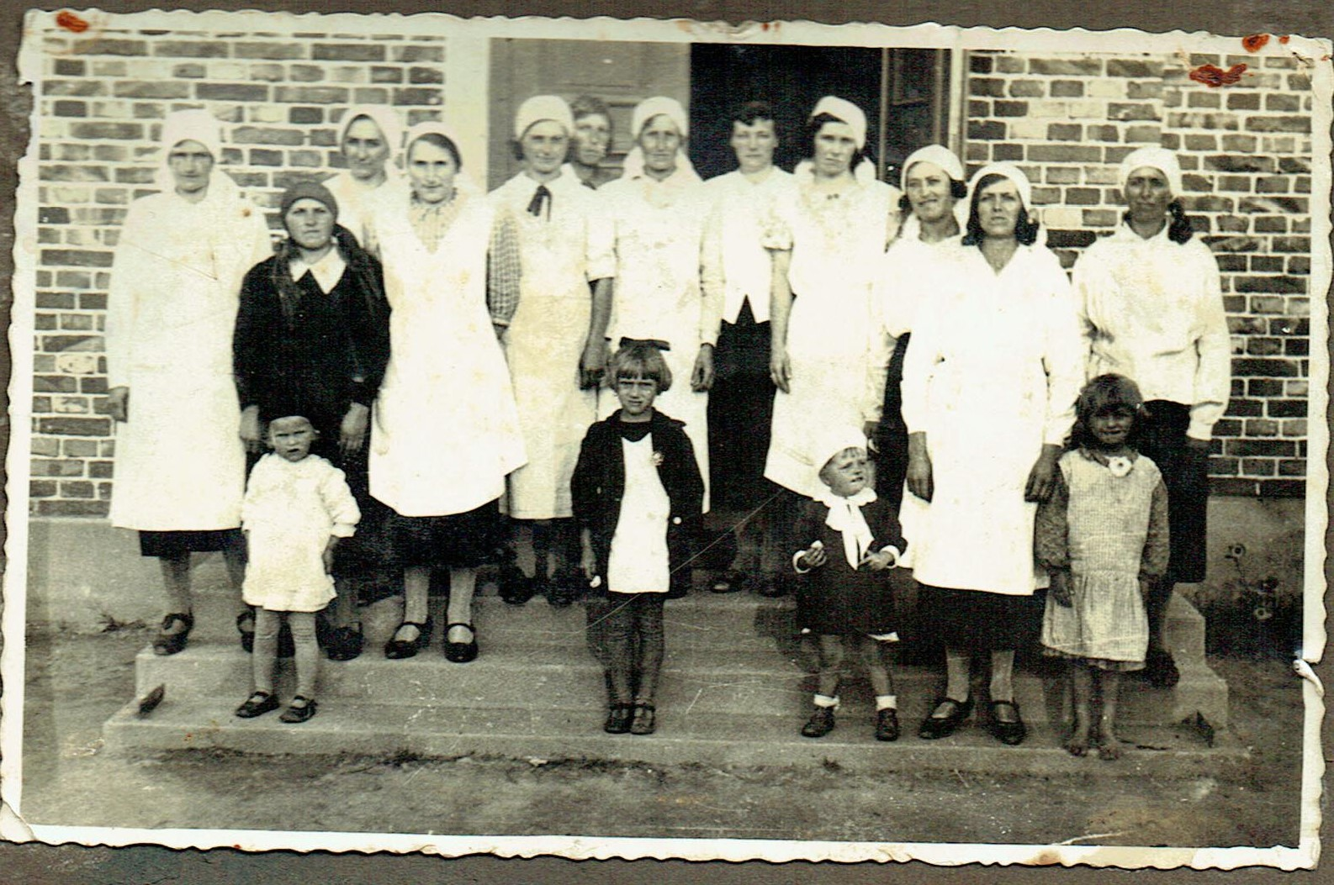
Koło Gospodyń Wiejskich w Sulisławicach lata 50.

